Slide 1
Project 3: Tas
Koen bosmans Mtd1a4

Slide 2
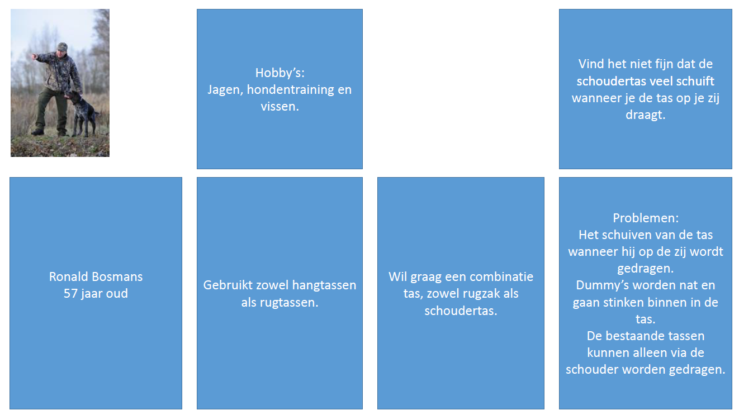
Doelgroep en Persona:
Doelgroep:
Hondentraining
Dummytas

Slide 3
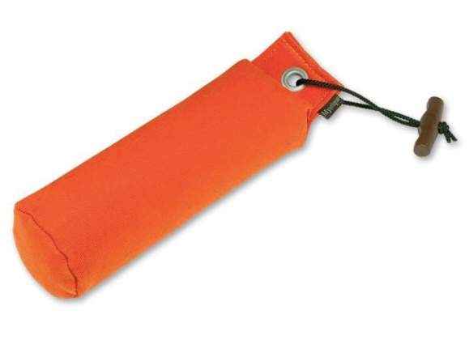
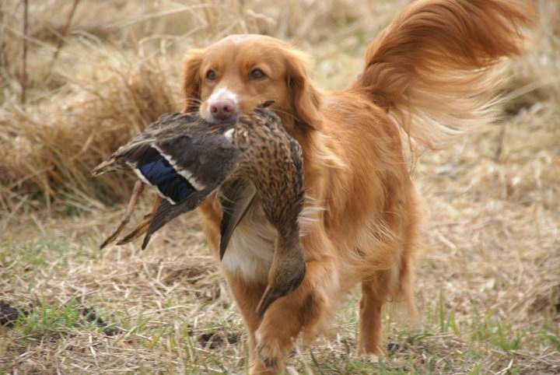
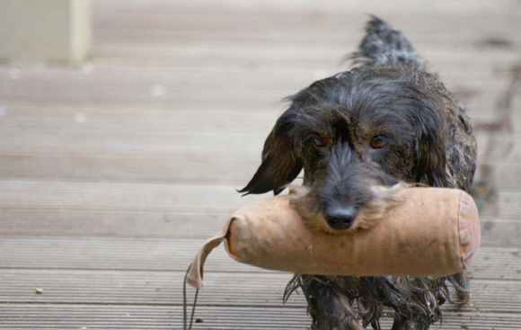
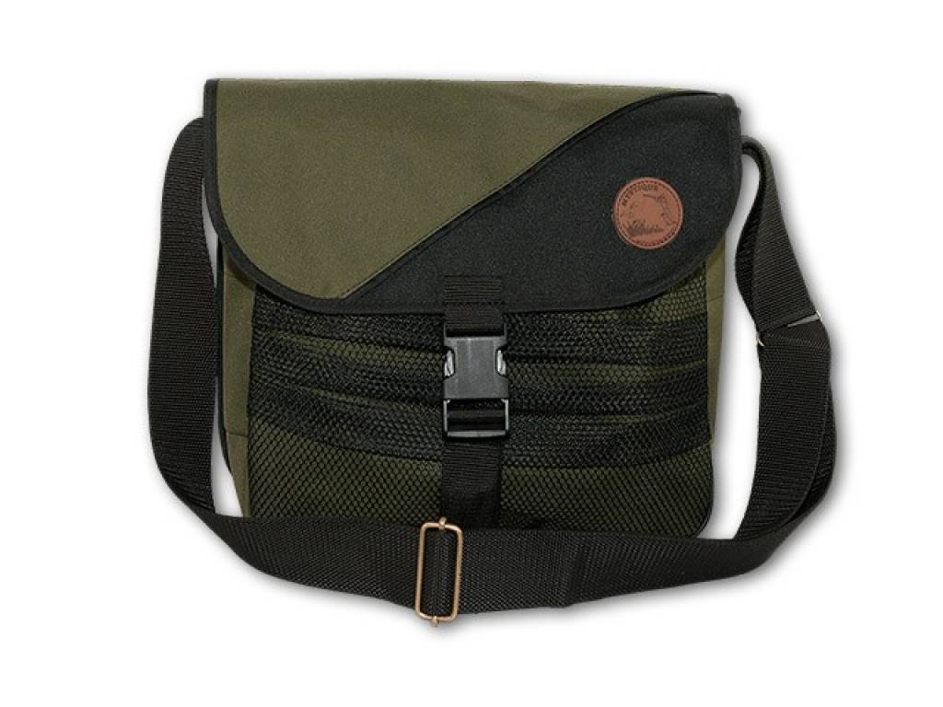
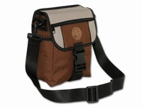
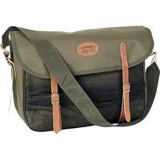
Onderzoek:
Dummy
Nabootsing wild
Bestaande dummytassen

Slide 4
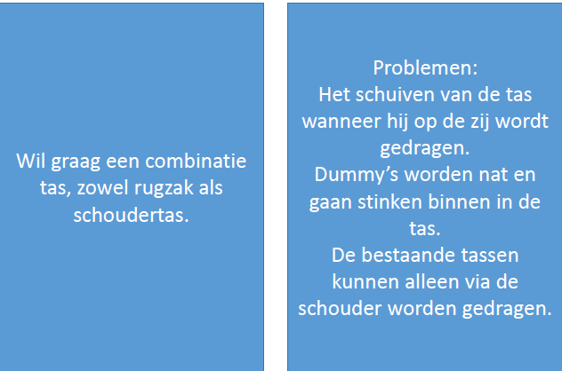
Eisen:
De tas moet een schudkleur of camouflage hebben.
De tas moet met 1 hand binnen een paar seconde open te maken zijn.
De tas heeft aan de buitenkant een systeem om minimaal 1 dummy op te bergen.
De tas kan zowel op de rug als om de schouder
gedragen worden.
De tas heeft een waterdicht vakje voor gadgets.

Slide 5
Concept 1:
-Losse banden
-Elastische banden voor dummy’s
-Rits vakje
-Knoopsluiting
-(Kunnen nog zijvakjes aan toegevoegd worden.)

Slide 6
Concept 2:
-2x knoopsluiting
-Rits vakje
-Elastische banden voor dummy’s.
-Zijvakje
-Snaphook voor hondenriem of andere accessoires.
-Losse banden ook hier van toepassing.

Slide 7
Concept 3:
-2x rits vakje
-Elastische band voor dummy
-Extra vakje
-Gesp of klittenband sluiting.
-Losse banden ook hier van toepassing

Slide 8
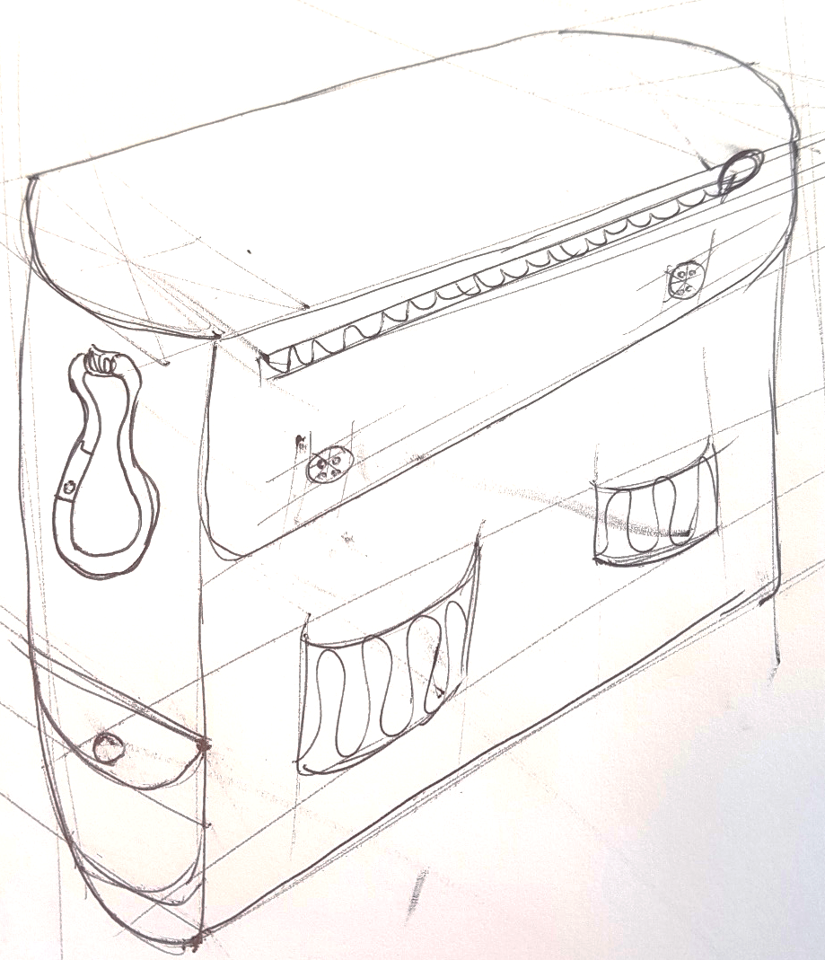
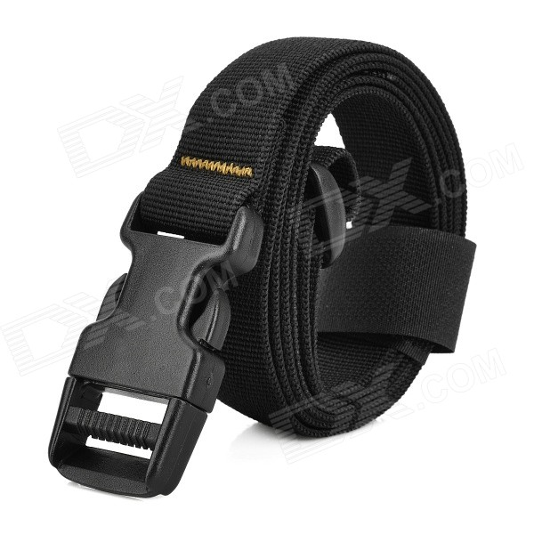
Conceptkeuze: concept 2

